Slide 1
Ma moisson de l’été 2018.
Michel STELLY
8/09/2018

Slide 2
Ancêtres en 1903

Slide 3
Mémoires.

Slide 4
Lettres d’un artilleur de marine (1859-1861).

Slide 5
2e Régiment de Grenadiers de la Garde Impériale (1860-1862),

Slide 6
Maison familiale en Alsace.

Slide 7
Plan napoléonnien.

Slide 8
Hanoï 1/01/1937.

Slide 9
Pousse-pousse.

Slide 10
Hanoï 1/01/1937.

Slide 11
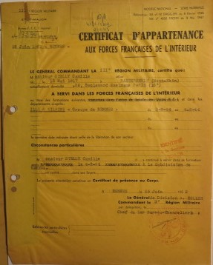

Slide 12
